Slide 1
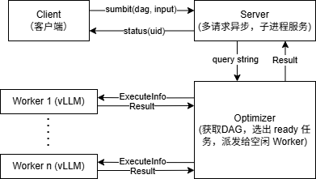
MFE系统
MFE (Multi-Flow Execution) 是一款面向多请求、多推理实例的 LLM 工作流执行系统。支持用户通过 YAML 定义 DAG 工作流，并以多请求异步方式调度到 GPU 池，实现各类复杂工作流的高效并行运行，同时提供推理结果及性能统计。MFE 支持多种工作流模板的统一执行，通过 Optimizer 监控、调度并管理各实例的运行。
原型代码结构：
mfe/
├── components/ # 组件数据结构定义
│ ├── operator.py # 操作节点
│ ├── model_config.py # 模型推理参数
│ ├── query.py # 请求
│ └── exe_info.py # 运行信息
├── optimizers/ # 调度器
│ └── multi_request.py
├── workers/ # 推理vLLM Worker
│ └── worker_v.py
├── serve/ # 服务器脚本
│ └── server.py
├── scripts/ # 用户/测试脚本
│ └── client.py
├── templates/ # YAML 工作流模板
│ ├── adv_reason_3.yaml
│ └── …
├── parser.py # YAML 模板解析
├── util.py # 工具
└── config.py # 全局设置
系统总体流程图：
Client 模拟客户端，负责发请求、收结果。
Server 是服务进程，负责与主进程 Client 的进程间通信。Client 通过 submit 发送请求，从 Server 取回请求 uid，并通过 status 查询请求状态。
Optimizer 是调度器，负责 DAG 解析、任务节点就绪判断、GPU 调度、结果收集等。其与 Worker 通过多进程队列协作：向空闲 GPU 对应的 Worker 的 cmd_queue 下发执行信息；Worker 执行推理后将结果写入 result_queue，Optimizer 回收并更新各请求的 op_output 与 benchmark。
Worker 是绑定单 GPU 的执行进程，是一个 vLLM 实例。

Slide 2
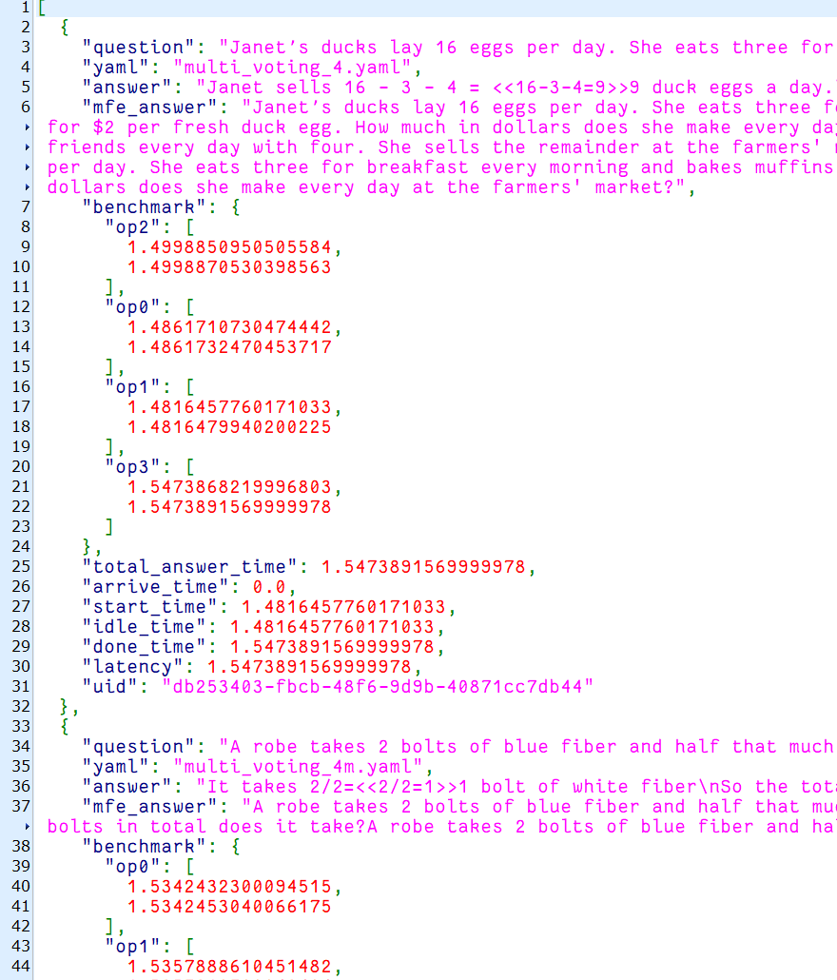
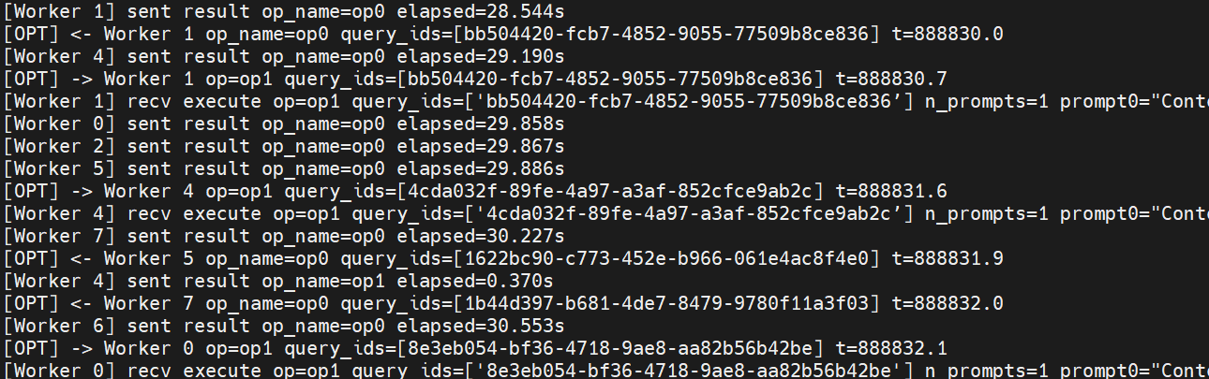
运行演示
使用 hotpotqa 数据集及 adv_reason_3.yaml 对大量数据进行运行测试，开头log如下（省略了第一次执行派发和 vLLM 启动）
其中，log 中 [Worker x] 代表一个 vLLM 实例，[OPT]代表optimizer 模块，[Worker X] sent result 代表这个实例做完了分配给的任务，使用了 elapsed 所示时间。（由于初始化vLLM 载入模型需要较长时间启动，前几个 Worker 第一次执行的完成时间较长，都在30s左右）
观察 [Worker 4]，其耗时 29.190s 完成第一个 op 节点任务后， [OPT] 马上给其分配了新的任务。由于该任务不改变使用模型，不需要重新初始化 vLLM，所以 Worker 4 在 0.370s 后就完成了执行，并返回了结果给 [OPT] 。
不同 Worker 初始化、运行每个任务的时间都不同。现阶段，[OPT] 会根据任务情况以及每个 Worker 的空闲情况，较为基础的直接分配最前任务给最空 Worker。
上面一个性能统计的例子。multi_voting_4.yaml
是一个由 op0, op1, op2 分别完成任务，op3 根据其回答投票选出回答的一个工作流。op0, op1, op2 三者运行顺序随意，但 op3 需要在前者均完成后才能开始。 benchmark 统计了每个 op 的运行相对时刻，可以发现符合要求。

Slide 3
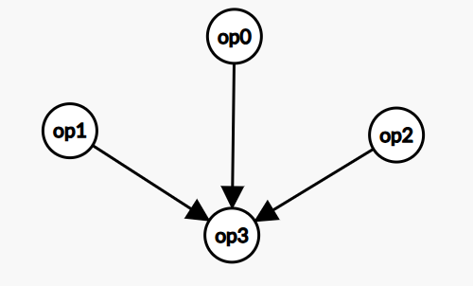

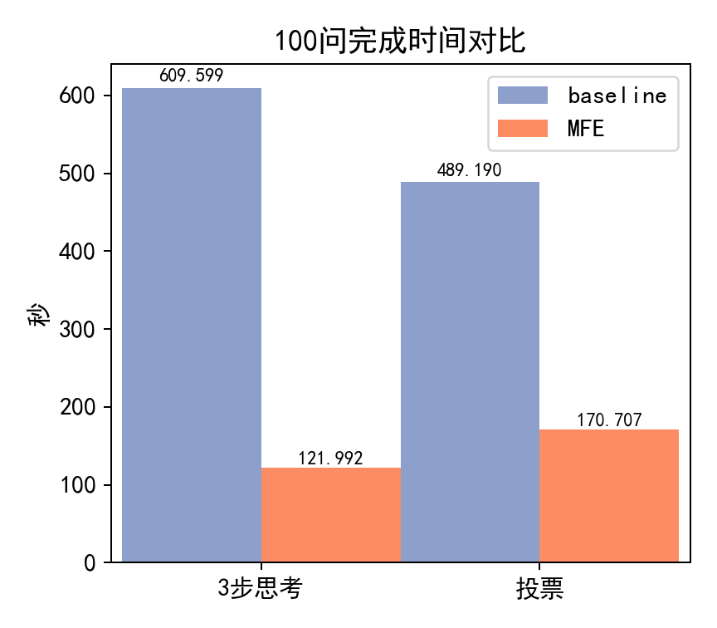
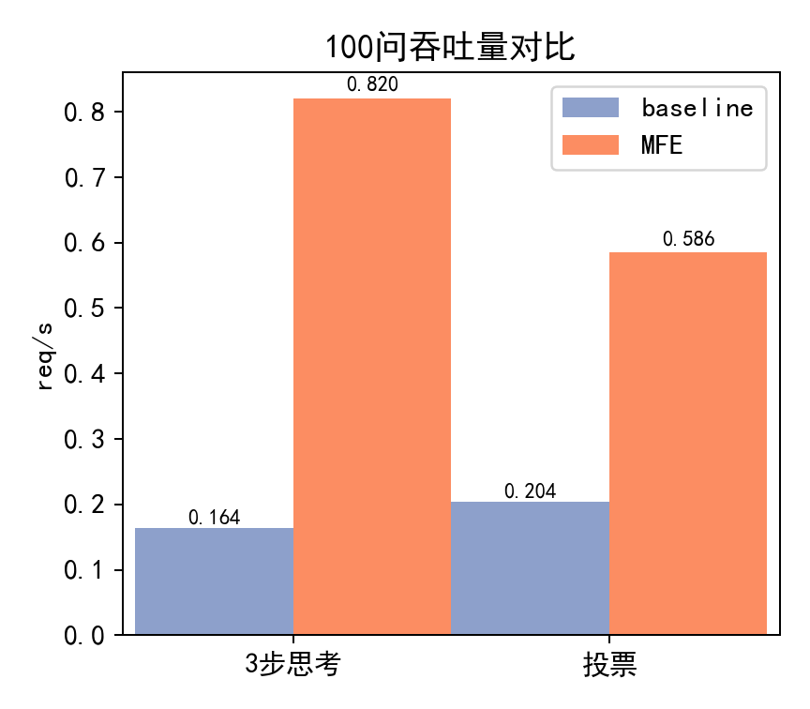
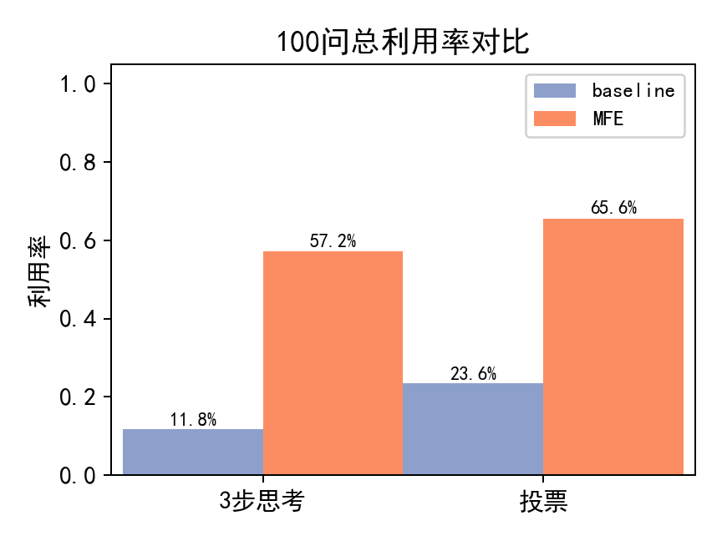
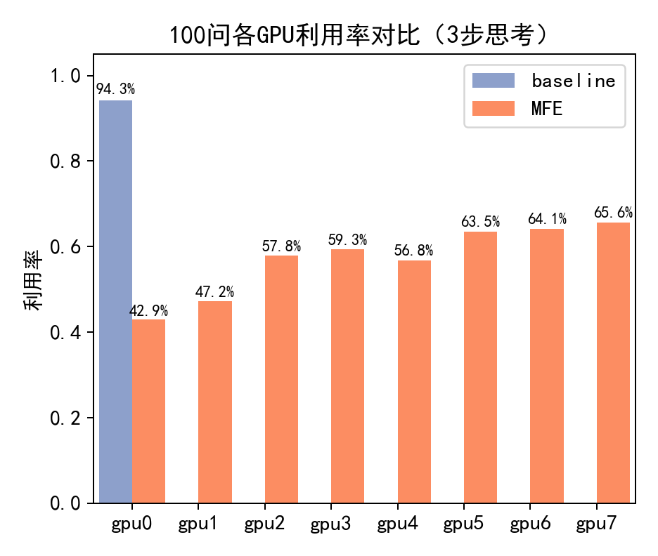
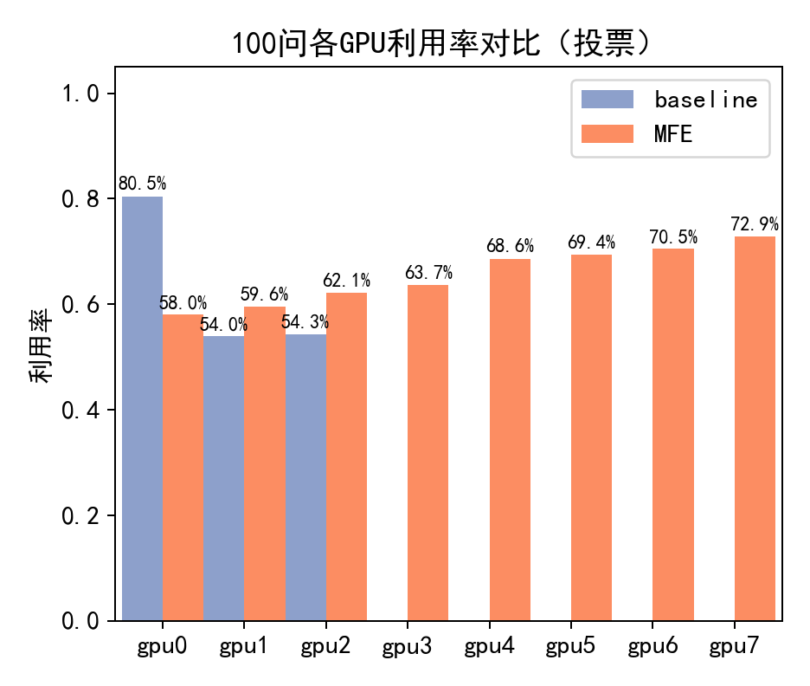
性能对比
我们以 GSM8K 前 100 问作为对比测试集，在相同模型与工作流配置下对比评估基线（串行运行）与 MFE 的性能。
我们每个 op 节点都使用 Llama-3.1-8B-Instruct 模型，并采用 3步思考（adv_reason_3）、投票（multi_voting_4） 两种工作流配置（见右上）来测试两种方案。
我们统计了两种方案的完成总时间、吞吐量（每秒完成请求数，req/s）。
可以看到，MFE 相对基线：3 步思考完成总时间约降低 80%，吞吐量约提升 400%；投票完成总时间约降低 65%，吞吐量约提升 187%，整体表现较好。
我们还统计了各 GPU 利用率。
可以看到，MFE 相对基线能更均衡地使用各 GPU：3 步思考总利用率约由 11.8% 提升至 57.2%；投票约由 23.6% 提升至 65.6%。
从上面可以看出，MFE 系统在批量场景下能显著提高吞吐、缩短总完成时间，并提升多卡资源利用，更适合作为多请求、多 GPU 下的推理编排原型。
3步思考 投票

